Slide 1
The 5th of October
ABC

Slide 2
Bb
[b]

Slide 3
Nn
[n]

Slide 4
Pp
[p]

Slide 5
Ww
[w]

Slide 6
Ii
[ı]

Slide 7
Tt
[t]

Slide 8
Ee
[e]

Slide 9
Ss
[s]

Slide 10
Yy
[i]

Slide 11
Ff
[f]

Slide 12
Gg
[g]

Slide 13
Прочитай!
Nell
Peggy
Jimmy
Jill
Tess
Betty
Bess
Lizzy
Benny
Bill
Melly
Tess

Slide 14
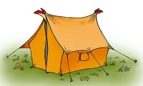
Составь 7 слов
Entt
Net
Etn
Geg
Elbt
Nep
Sent
tent
ten
net
egg
belt
pen
nest

Slide 15
Вспомни и скажи, что говорят
по-английски, если хотят:
Поздороваться
Назвать своё имя
Узнать имя собеседника
Сказать, что рады знакомству

Slide 17
Познакомься!
Rr [r]
Xx [ks]
Cc [k]

Slide 18
Послушай и прочитай!
Vic
Fred
Greg
Cliff
Sid

Slide 19
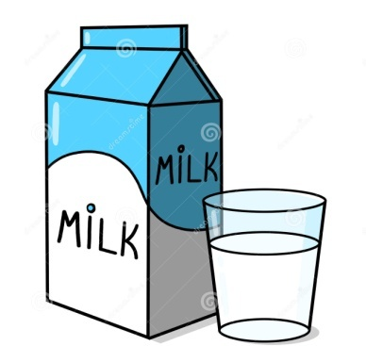
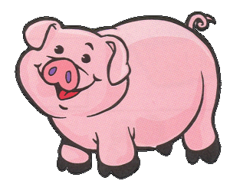
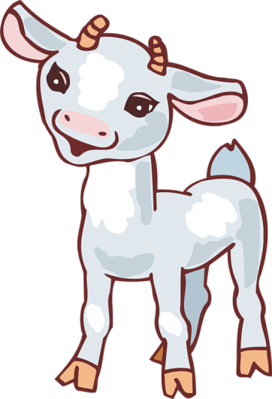
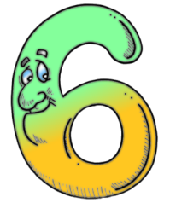
Новые слова
milk
hill
kid
pig
six
wind
[milk]
[hill]
[kid]
[pig]
[siks]
[wind]
молоко
холм
козлёнок
свинья
шесть
ветер

Slide 20
Домашнее задание:
Стр. 16, упр. 2,3,4

